Slide 1
Цветы в лирике А.А.Ахматовой.
«Как ароматен точностью язык!..»

Slide 2
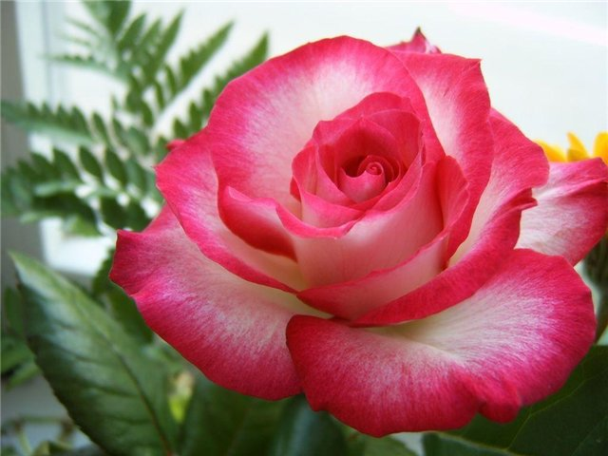
Я к розам хочу, в тот единственный сад,
Где лучшая в мире стоит из оград,
Где статуи помнят меня молодой,
А я их под невскою помню водой.
В душистой тиши между царственных лип
Мне мачт корабельных мерещится скрип.
И лебедь, как прежде, плывет сквозь века,
Любуясь красой своего двойника…

Slide 3
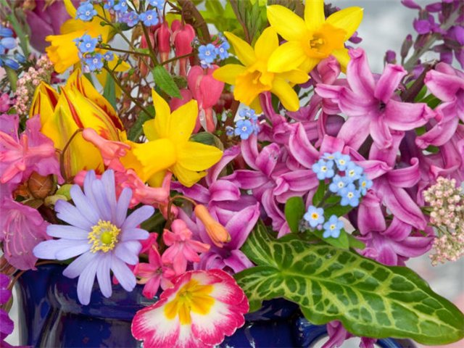
Цветы присутствуют в каждом сборнике Ахматовой: то это нежная фиалка, то новогодняя роза, то изысканные гиацинты, то простые одуванчики. Её цветы реальны, видимы, и создается впечатление, что мы чувствуем их ароматы, что они имеют определенный цвет.

Slide 4
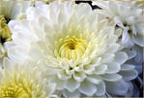
Из сборника «Вечер» стихотворение «Вечерняя комната».
Я говорю сейчас словами теми,
Что только раз рождаются в душе.
Жужжит пчела на белой хризантеме,
Так душно пахнет в старое саше…
… Последний луч, и желтый и тяжелый
Застыл в букете ярких георгин,
И как во сне я слышу звук виолы
И редкие аккорды клавесин.

Slide 5
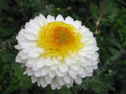
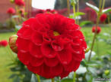
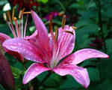
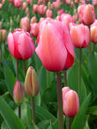
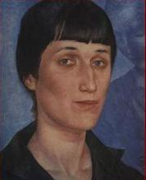
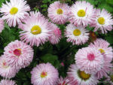
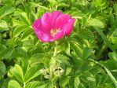
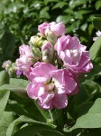


Slide 6
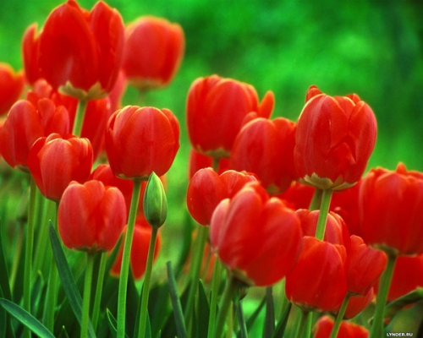
«Смятение»
Не любишь, не хочешь смотреть?
О, как ты красив, проклятый!
И я не могу взлететь,
А с детства была крылатой.
Мне очи застит туман,
Сливаются вещи и лица,
И только красный тюльпан,
Тюльпан у тебя в петлице.

Slide 7
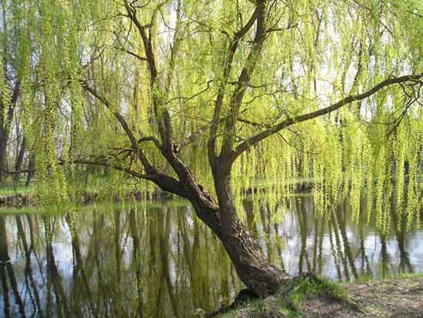
Стихи «К городу Пушкина».
Этой ивы листы в девятнадцатом веке увяли,
Чтобы в строчке стиха серебриться свежее стократ.
Одичалые розы пурпурным шиповником стали,
А лицейские гимны всё так же заздравно звучат.
Полстолетья прошло… Щедро взыскана дивной судьбою,
Я в беспамятстве дней забывала теченье годов,-
И туда не вернусь! Но возьму и за Лету с собою
Очертанья живые моих царскосельских садов.

Slide 8
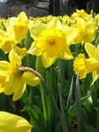
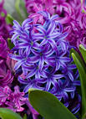
Язык цветов дает возможность выражать свои намерения и чувства.
Опорные слова:
Азалия – преданность.
Василек – грация, элегантность.
Гвоздика – платоническая любовь.
Георгин – непостоянство, каприз.
Гербера – тайна.
Гладиолус - постоянство.
Ирис – вестник.
Лилия белая – чистота.
Лотос – счастье, здоровье, долгая жизнь.
Нарцисс – эгоизм,
Пальма – верность.
Пион – богатство и слава.
Плющ – верность.
Подсолнух – преклонение.
Роза – красота, любовь, сердце.
Тюльпан – взаимопонимание.
Хризантема – благодарность.

Slide 9
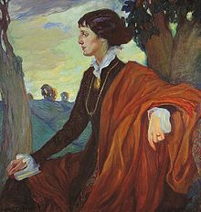
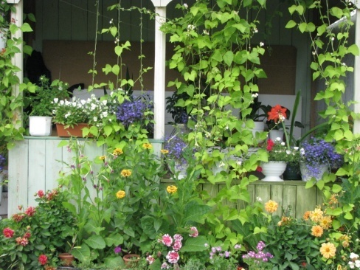
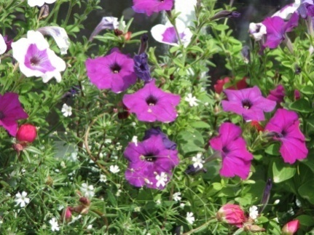
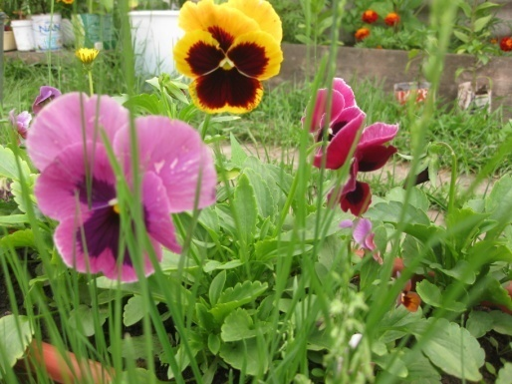
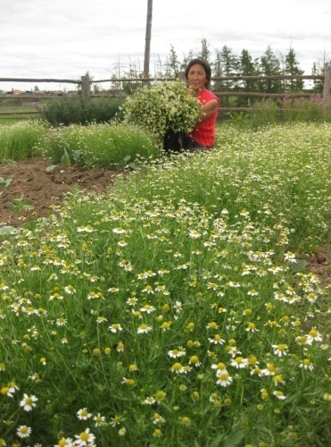
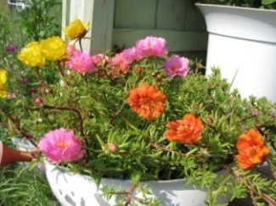
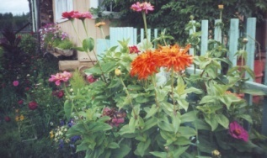
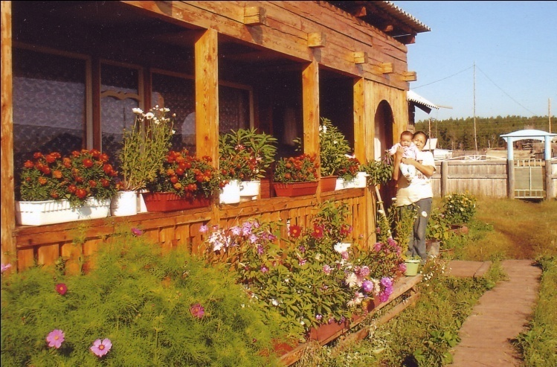
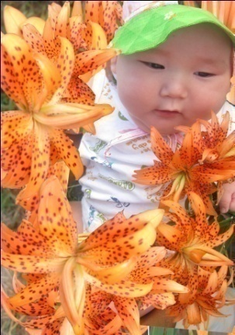
Экология начинается со двора

Slide 10
«Как ароматен точностью язык!..»
Почему именно цветы? Каков аромат ахматовских
цветов?
Какую роль они играют в лирике Анны Ахматовой?
Какие чувства пробуждают в нашей душе цветы,
«выращенные» Анной Ахматовой?

Slide 11
Домашнее задание
Написать мини-сочинение по теме «Красота спасет мир».

